Slide 1
ცოდნა და ღირებულებითი განათლება
პრობლემაზე დაფუძნებული სწავლა

Slide 2
საქართველოში ზოგადი განათლების სისტემა მიზნად ისახავს შექმნას ხელსაყრელი პირობები ეროვნული და ზოგადსაკაცობრიო ღირებულებების მატარებელი, თავისუფალი პიროვნების ჩამოყალიბებისათვის.
ამასთან ერთად, განათლების სისტემა უვითარებს მოზარდს გონებრივ და ფიზიკურ უნარ-ჩვევებს, აძლევს საჭირო ცოდნას, ამკვიდრებს ჯანსაღი ცხოვრების წესს, მოსწავლეებს უყალიბებს ლიბერალურ და დემოკრატიულ ღირებულებებზე დამყარებულ სამოქალაქო ცნობიერებას და ეხმარება მათ ოჯახის, საზოგადოებისა და სახელმწიფოს წინაშე საკუთარი უფლება-მოვალეობების გაცნობიერებაში (ზოგადი განათლების ეროვნული მიზნები, 2004).

Slide 3
VaKE (Values and Knowledge Education): ღირებულებებისა და ცოდნის შეძენა
სწავლა-სწავლების მეთოდი, რომელიც ცოდნის შეძენასთან ერთად მოსწავლეს ღირებულებებს უვითარებს, სასწავლო პროცესს საინტერესოს ხდის და სწავლა-სწავლების მიზნების მიღწევას აიოლებს.

Slide 4
ტრადიციული გაკვეთილი: მოსწავლე იძენს მხოლოდ ცოდნას და მას ,,ასწავლიან“ ღირებულებებს
VaKE- ს გაკვეთილი: მოსწავლე იძენს ცოდნას და მას უვითარდება ეთიკური ფასეულობები და ღირებულებები

Slide 5
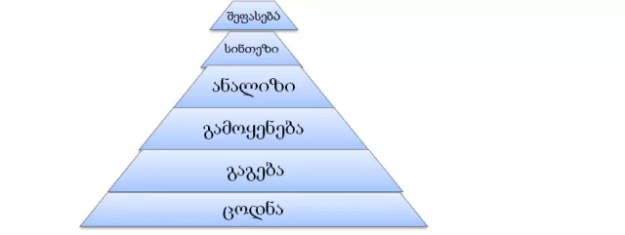
ტრადიციული გაკვეთილი / კონსტრუქტივისტური გაკვეთილი/
VaKEს გაკვეთილი

Slide 6
VaKE-ს გაკვეთილის მსვლელობა
დილემა - ბერძნ. იძულებითი მდგომარეობა - შეიცავს ორ ერთმანეთისგან გამომრიცხავ დებულებას, რომელთაგან ერთ-ერთის არჩევა აუცილებელია, რაც ხშირად მორალური ღირებულებების კონფლიქტების საბაბი ხდება.

Slide 7
პრობლემაზე დაფუძნებული სწავლის მიდგომას ახასიათებს სამი ძირითადი ასპექტი:
სწავლა ეყრდნობა ღიად დასმულ პრობლემურ შეკითხვებს;
მოსწავლეები მუშაობენ მცირე ჯგუფებში;
მასწავლებელი არის „ფასილიტატორის“ როლში, რის შედეგადაც მოსწავლე იღებს მეტ პიროვნულ პასუხისმგებლობას საკუთარ სწავლაზე და ხდება აქტიური შემმეცნებელი.

